Slide 1
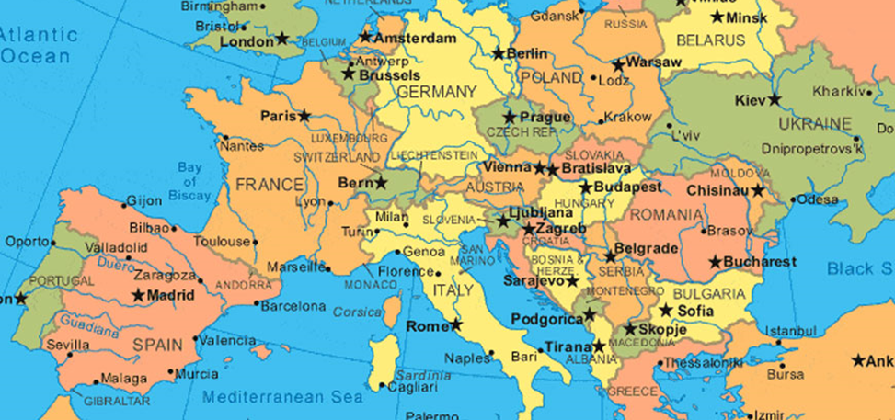
Вибірковий освітній компонент
«Основи картографування»
Завдання вивчення дисципліни «Основи картографування» - отримати знання які стосуються картографічних проекцій, розграфлення та номенклатури карт, картографічної генералізації, етапів проєктування карт, джерел картографічного зображення, відображенні якісних і кількісних ознак об'єктів картографування, номенклатури та розграфлення карт, способів видання карт та атласів.

Slide 2
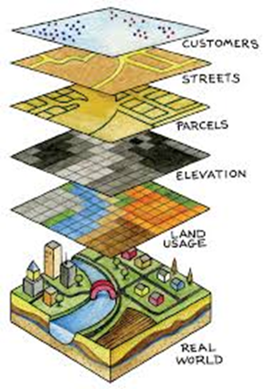
Мета вивчення дисципліни
Мета вивчення дисципліни - сформувати картографічне світосприйняття у майбутніх спеціалістів з аграрної сфери, дати їм знання про способи відображення навколишнього світу, про просторовий аналіз та моделювання, що забезпечить базові навички для роботи з географічними картами, атласами та іншими картографічними творами, ознайомить з перспективами розвитку картографічної науки та виробництва

Slide 3
Рекомендована література
В РЕЗУЛЬТАТІ ВИВЧЕННЯ ДИСЦИПЛІНИ ЗДОБУВАЧ ОСВІТИ ПОВИНЕН ЗНАТИ:
• основні визначення і терміни в картографії;
• види сільськогосподарських карт і карти;
• елементи математичної основи карти
• засоби зображення тематичного змісту;
• фактори, види і прийоми картографічної генералізації
ПОВИНЕН ВМІТИ:
• розрахувати і будувати математичну основу карти в заданій картографічній проекції;
• володіти елементами проектування, складання оформлення карт
Основна
1. Класифікатор інформації, яка відображається на топографічних планах масштабів 1:5000, 1:2000, 1:1000, 1:500. Наказ Головного управління геодезії, картографії та кадастру при Кабінеті Міністрів України від 09.03.2000р. №25
2. Жупанський Я. І. Соціально-економічна картографія: Підручник
Я. І. Жупанський, П. О. Сухий – Тернопіль, – 274 с

